Slide 1
1.5 联结词全功能集
联结词全功能集
与非联结词,或非联结词
Notes:
Functionally Complete Set of Logical Connectives

Slide 2
联结词的全功能集
定义 设S是一个联结词集合，如果任何n(n≥1) 元
真值函数都可以由仅含S中的联结词构成的公式表
示，则称S是联结词全功能集.
说明：若S是联结词全功能集，则任何命题公式都
可用S中的联结词表示.
设S₁, S₂是两个联结词集合，且S₁ ⊆ S₂. 若S₁是全
功能集，则S₂也是全功能集. 反之，若S₂不是全功能
集，则S₁也不是全功能集.

Slide 3
联结词全功能集实例
定理 {¬, ∧,∨}、{¬, ∧}、{¬, ∨}、{¬, →}都是
联结词全功能集.
证明 每一个真值函数都可以用一个主析取范式表示,
故{¬, ∧,∨}是联结词全功能集.
p∨q⇔¬(¬p∧¬q)，故{¬, ∧}是全功能集.
p∧q⇔¬(¬p∨¬q)，故{¬, ∨}是全功能集.
p→q⇔¬p∨q, 故{¬, →}也是全功能集.

Slide 4
联结词的全功能集(续)
(1) S₁={¬, ∧, ∨, →}
(2) S₂={¬, ∧, ∨, →, ↔}
(3) S₃= {¬, → }
(4) S₄={¬, ∨}
(5) S₅ ={¬, ∧}
(6) S₆={↑}
(7) S₇={↓}
而{∨},{ ∧}等则不是联结词全功能集。
极小全功能集

Slide 5
复合联结词
与非式: p↑q⇔¬(p∧q)
p,q同为1时为假，其余3种情况为真
或非式: p↓q⇔¬(p∨q)
p,q同为0时为真，其余3种情况为假
↑和↓与¬, ∧,∨有下述关系:
¬p⇔¬(p∧p)⇔p↑p
p∧q⇔¬¬( p∧q)⇔¬(p↑q)⇔(p↑q)↑(p↑q)
p∨q⇔¬(¬p∧¬q)⇔(¬p)↑(¬q)⇔(p↑p)↑(q↑q)

Slide 6
复合联结词(续)
¬p⇔p↓p
p∧q⇔(p↓p)↓(q↓q)
p∨q⇔(p↓q)↓(p↓q)
定理 {↑}, {↓}是联结词全功能集.
可以证明: {∧,∨}不是全功能集, 从而{∧}, {∨}也
不是全功能集.

Slide 7
联结词的全功能集实例1
例 将公式p∧¬q化成只含下列各联结词集中的联结
词的等值的公式.
(1) {¬，∨}；(2) {¬，→}；(3) {↑}；(4) {↓}.
解 (1) p∧¬q⇔¬(¬p∨q).
(2) p∧¬q⇔¬(¬p∨q)⇔¬(p→q).
(3) p∧¬q⇔ p∧(q↑q)⇔¬(¬(p∧(q↑q)))
⇔¬(p↑(q↑q))⇔(p↑(q↑q))↑(p↑(q↑q)).
(4) p∧¬q⇔¬(¬p∨q) ⇔(¬p)↓q⇔(p↓p)↓q.

Slide 8
联结词的全功能集实例2
例 : 如已知{¬, →}是全功能集，证明{¬, ∨}也是全功能集.
证：因为{¬, →}是全功能集，任意一个真值函数可以用{¬, →}联结词的命题公式表示。
对于任意的命题公式，A→B ⇔ ¬A∨B，因此任意一个真值函数可以用{¬, ∨}联结词的命题公式表示。
例: ¬p ⇔ ¬(p ∧ p) ⇔ p ↑ p
¬p ⇔ ¬(p ∨ p) ⇔ p ↓ p
p ⇔ ¬(¬p ) ⇔ ¬( p ↑ p) ⇔ ( p ↑ p) ↑ ( p ↑ p)
p ⇔ ¬(¬p ) ⇔ ¬( p ↓ p) ⇔ ( p ↓ p) ↓ ( p ↓ p)

Slide 9
1.6 组合电路
组合电路
逻辑门
与门, 或门, 非门, 与非门, 或非门
奎因-莫可拉斯基方法

Slide 10
组合电路
逻辑门: 实现逻辑运算的电子元件.
与门, 或门, 非门.
组合电路:实现命题公式的由电子元件组成的电路.
x
x∧y
x
x∨y
¬x
y
x
y
  与门
  或门
  非门
Notes:
与门实现的是合取运算
或门实现的是析取运算
非门实现的是否定运算

Slide 11
组合电路的例子
(x∨y)∧¬x的组合电路
x
x
y
y
x
第一种画法
第二种画法

Slide 12
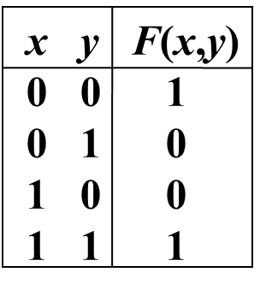
例
例 楼梯的灯由上下2个开关控制, 要求按动任何一个
开关都能打开或关闭灯. 试设计一个这样的线路.
解 x,y:开关的状态, F:灯的状态, 打开为1, 关闭为0.
不妨设当2个开关都为0时灯是打开的.
F=m₀∧m₃= (¬x∧¬y)∨(x∧y)

Slide 13
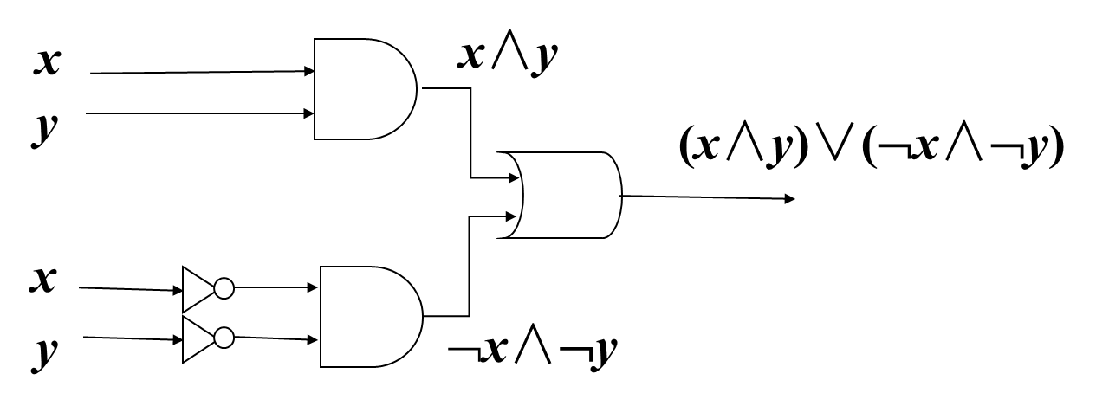
例(续)

Slide 14
设计组合电路
步骤: 1.构造输入输出表(问题的真值函数),
2. 写出主析取范式,
3. 化简.
最简展开式: 包含最少运算的公式
例 当且仅当 x=y=z=1 或 x=y=1且 z=0 时输出1.
F= m₆∨m₇ = (x∧y∧¬z)∨(x∧y∧z)
4个与门,1个或门和一个非门
F⇔x∧y 一个与门

Slide 15
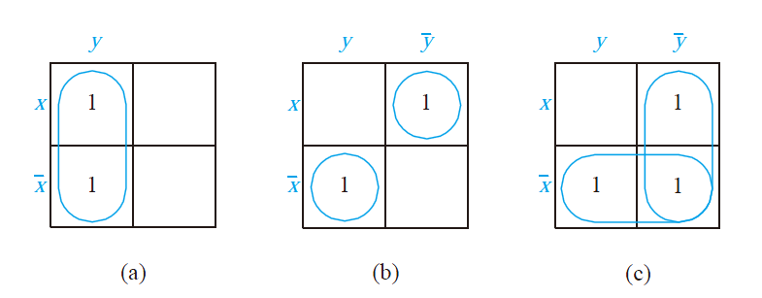


布尔代数和卡诺图
Notes:
To reduce the number of terms in a Boolean expression representing a circuit, it is necessary
to find terms to combine. There is a graphical method, called a Karnaugh map or K-map,
for finding terms to combine for Boolean functions involving a relatively small number of
variables. The method we will describe was introduced by Maurice Karnaugh in 1953. His
method is based on earlier work by E. W. Veitch. (This method is usually applied only when
the function involves six or fewer variables.) K-maps give us a visual method for simplifying
sum-of-products expansions; they are not suited for mechanizing this process.
We circle blocks of cells in the K-map that
represent minterms that can be combined and then find the corresponding sum of products. The
goal is to identify the largest possible blocks, and to cover all the 1s with the fewest blocks using
the largest blocks first and always using the largest possible blocks.

Slide 16
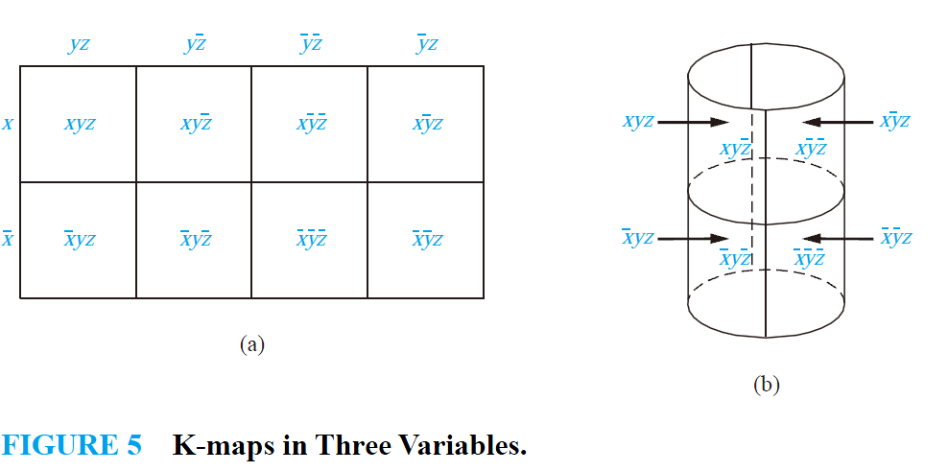

Notes:
This K-map can be thought of as lying on a cylinder, as shown, On the cylinder, two cells have a common border if and only if they are adjacent.

Slide 17
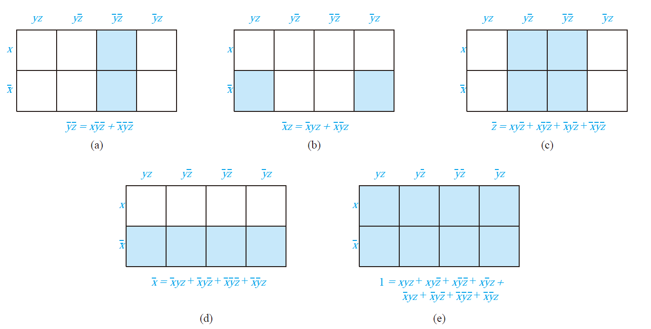

Slide 18
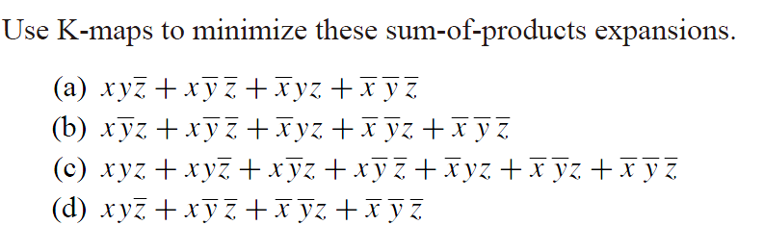

Slide 19
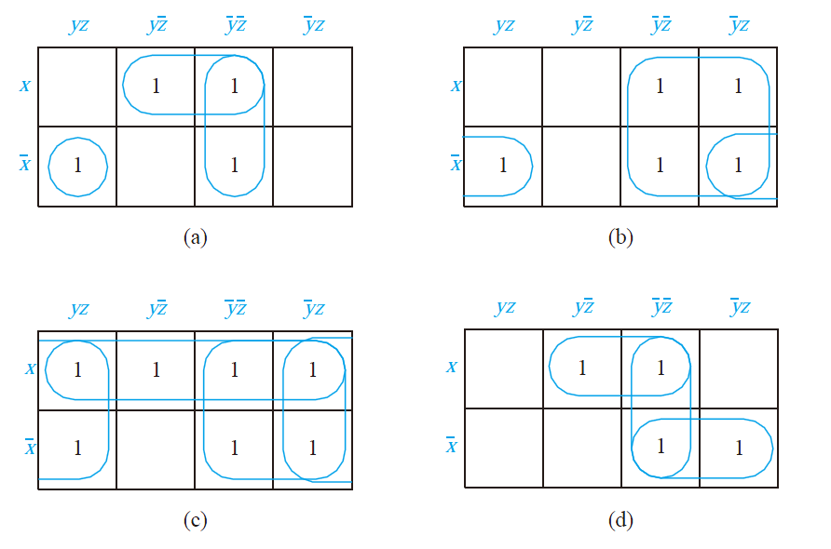

Slide 20
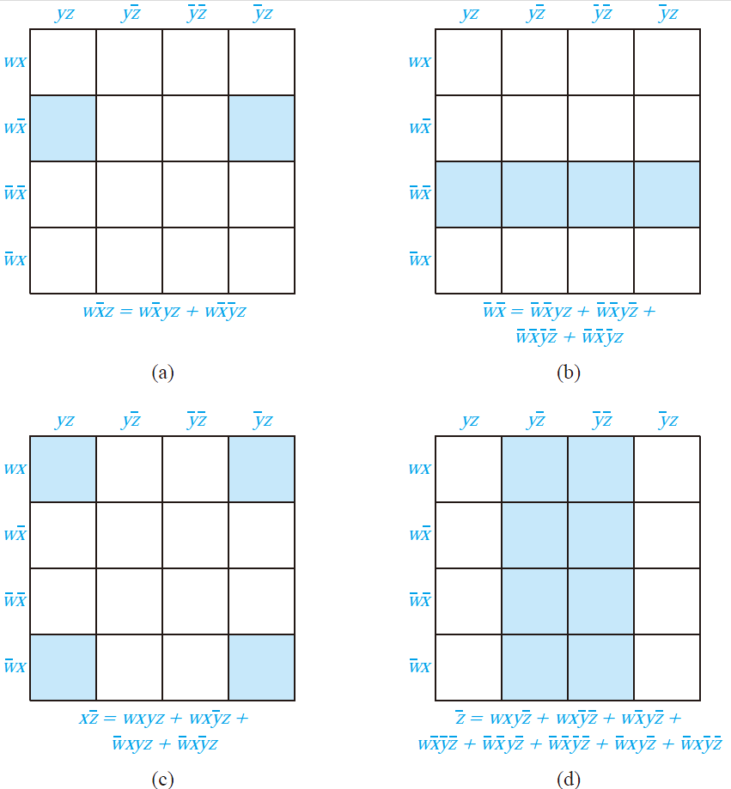

Slide 21
奎因-莫可拉斯基方法
The Quine–McCluskey Method
1. 合并简单合取式生成所有可能出现在最简展开式
中的项.
2. 确定最简展开式中的项.
例 求下述公式的最简展开式:
F=(¬x₁∧¬x₂∧¬x₃∧x₄)∨(¬x₁∧¬x₂∧x₃∧x₄)
∨(¬x₁∧x₂∧¬x₃∧x₄)∨(¬x₁∧x₂∧x₃∧x₄)
∨(x₁∧¬x₂∧x₃∧¬x₄)∨(x₁∧¬x₂∧x₃∧x₄)
∨(x₁∧x₂∧x₃∧¬x₄)
Notes:
The Quine–MCCluskey Method
We have seen that K-maps can be used to produce minimal expansions of Boolean functions
as Boolean sums of Boolean products. However, K-maps are awkward to use when there are
more than four variables. Furthermore, the use of K-maps relies on visual inspection to identify
terms to group. For these reasons there is a need for a procedure for simplifying sum-of-products
expansions that can be mechanized. The Quine–McCluskey method is such a procedure. It can
be used for Boolean functions in any number of variables. It was developed in the 1950s by
W. V Quine and E. J. McCluskey, Jr.它更适合用于电子设计自动化算法的实现.

Slide 22
例(续)
解
编号 极小项 角码 标记
1 x₁∧x₂∧x₃∧¬x₄ 1110 *
2 x₁∧¬x₂∧x₃∧x₄ 1011 *
3 ¬x₁∧x₂∧x₃∧x₄ 0111 *
4 x₁∧¬x₂∧x₃∧¬x₄ 1010 *
5 ¬x₁∧x₂∧¬x₃∧x₄ 0101 *
6 ¬x₁∧¬x₂∧x₃∧x₄ 0011 *
7 ¬x₁∧¬x₂∧¬x₃∧x₄ 0001 *

Slide 23
例(续)
标记*表示该项已被合并
第一批 第二批
合并项 项 表示串 标记 合并项 项 表示串
(1,4) x₁∧x₃∧¬x₄ 1−10 (3,5,6,7) ¬x₁∧x₄ 0− −1
(2,4) x₁∧¬x₂∧x₃ 101−
(2,6) ¬x₂∧x₃∧x₄ −011
(3,5) ¬x₁∧x₂∧x₄ 01−1 *
(3,6) ¬x₁∧x₃∧x₄ 0−11 *
(5,7) ¬x₁∧¬x₃∧x₄ 0−01 *
(6,7) ¬x₁∧¬x₂∧x₄ 00−1 *

Slide 24
例(续)
项 覆盖 运算符数
x₁∧x₃∧¬x₄ (1,4) 3
x₁∧¬x₂∧x₃ (2,4) 3
¬x₂∧x₃∧x₄ (2,6) 3
¬x₁∧x₄ (3,5,6,7) 2
选择(1,4), (2,4)和(3,5,6,7), 或者(1,4), (2,6)和(3,5,6,7).
最简展开式为
F⇔(x₁∧x₃∧¬x₄)∨(x₁∧¬x₂∧x₃)∨(¬x₁∧x₄)
或
F⇔(x₁∧x₃∧¬x₄)∨(¬x₂∧x₃∧x₄)∨(¬x₁∧x₄)
Notes:
第一步：标出每个极小项的角码
第二步：当有两小项只有某个位置数值不同时，合并这两项，同时去掉不同的那个位置
第三步：重复第二步
最终的式子要包含所有的小项，答案不一定唯一。

Slide 25
总结
电路简化（极小化）有两个最常用的方法-卡诺图（K-map）和奎因-莫可拉斯基法。
卡诺图在多于四个变量时显得不太实用，且需要依靠人眼的观察进行并项---不能被机械化。
奎因-莫可拉斯基法是一种机械化的用来化简析取范式（积之和展开式）的过程，用于含有任意多个变量的布尔函数。
Notes:
K-maps are awkward to use when there are
more than four variables. Furthermore, the use of K-maps relies on visual inspection to identify
terms to group. For these reasons there is a need for a procedure for simplifying sum-of-products
expansions that can be mechanized. The Quine–McCluskey method is such a procedure. It can
be used for Boolean functions in any number of variables.

Slide 26
课堂作业：
在某一逻辑电路的应用中有A、B、C三个输入端，输出端Y需满足如下条件：当A导通时B和C截止；或者当A和B截止时C导通；或者当A和C导通时B截止；或者当A截止时B和C导通。

Slide 27
解：
以上条件可用命题公式来表示如下：

Slide 28
解：
用奎因-莫可拉斯基方法进行化简：
编号（合并） | 极小项 | 角码 | 标记
1 | A∧¬B∧¬C | 100 | *
2 | ¬A∧¬B∧C | 001 | *
3 | A∧¬B∧C | 101 | *
4 | ¬A∧B∧C | 011 | *
（1，3） | A∧¬B | 10-
（2，3） | ¬B∧C | -01
（2，4） | ¬A∧C | 0-1

Slide 29
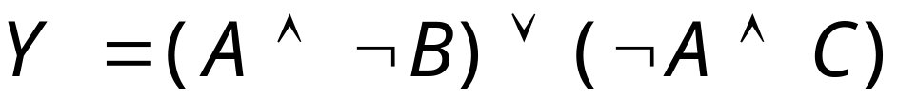
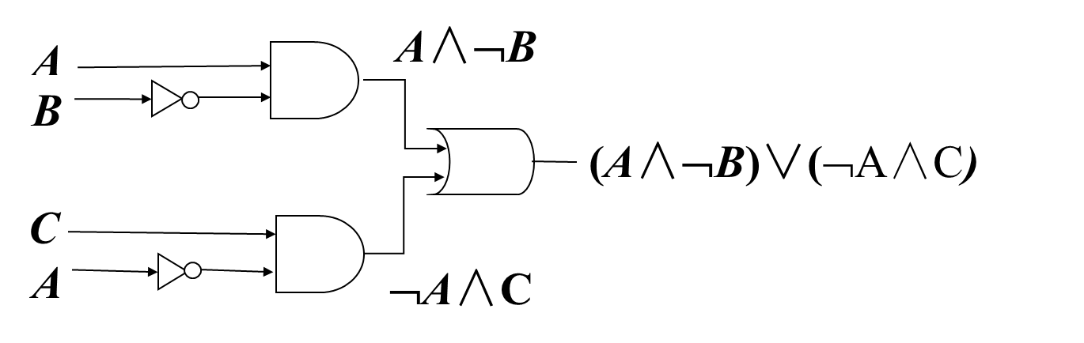
解：
选择(1,3), (2,4), 最简展开式为：
组合电路图为：

